Slide 1





Chào mừng các con học sinh đến với tiết học hôm nay!

Slide 2











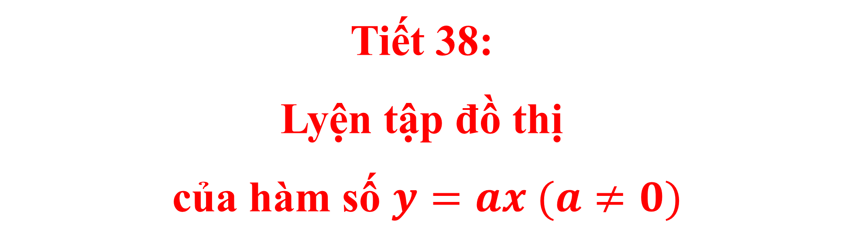
Tiết 38:
Lyện tập đồ thị
của hàm số $y=ax (a≠0)$

Slide 3
KIỂM TRA BÀI CŨ
1) Điền vào chỗ … để được câu đúng :
a) Đồ thị của hàm số y = f(x) là tập hợp tất cả ….............. biểu diễn các cặp ……………………… trên mặt phẳng tọa độ .
b) Đồ thị của hàm số y = ax ( )
là một …………………. đi qua ……………… .
các điểm
giá trị tương ứng (x;y)
đường thẳng
gốc tọa độ
2) Vẽ đồ thị của hàm số y = 3x

Slide 4

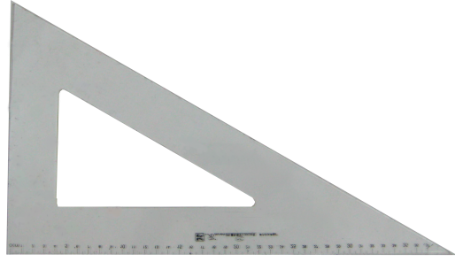


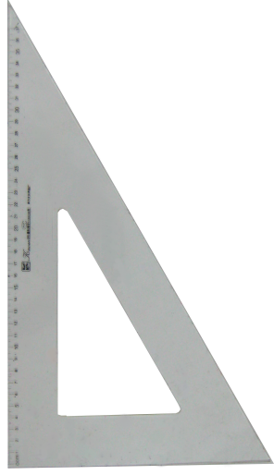
x
y = 3x
y
0
1
0
3
y= 3x
⇒ A(1;3) thuộc đồ thị hàm số y=3x
3
A
OA là đồ thị của hàm số y=3x
2
1
-1
O
1
2
x
-1

Slide 5
Bài 39 (SGK – tr 71)
Vẽ đồ thị hàm số
y
a) y = x
- Với x = 1 thì y = 1 => A(1; 1)
- Đường thẳng OA là đồ thị của hàm số y = x
y = - x
2
y = x
1
. A
b) y = - x
- Với x =1 thì y = -1 => B(1; -1)
- Đường thẳng OB là đồ thị của hàm số y = -x
-2
-1
O
1
2
x
-1
. B
-2

Slide 6
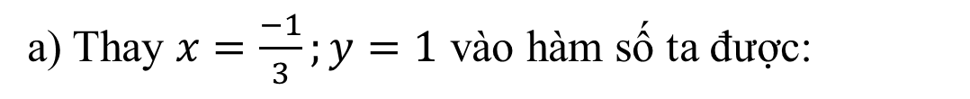
Bài 41 (SGK – tr 72)
Những điểm nào sau đây thuộc đồ thị của hàm số y = -3x.
Giải
a) Thay $x=\frac{−1}{3};y=1$ vào hàm số ta được:
thuộc đồ thị hàm số y = -3x
b) Thay $x=\frac{−1}{3};y=−1$ vào hàm số ta được:
không thuộc đồ thị hàm số y = -3x
c) Thay $x=0;y=0$ vào hàm số ta được:
thuộc đồ thị hàm số y = -3x

Slide 7
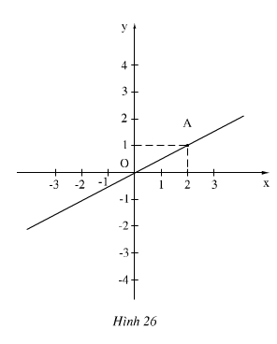
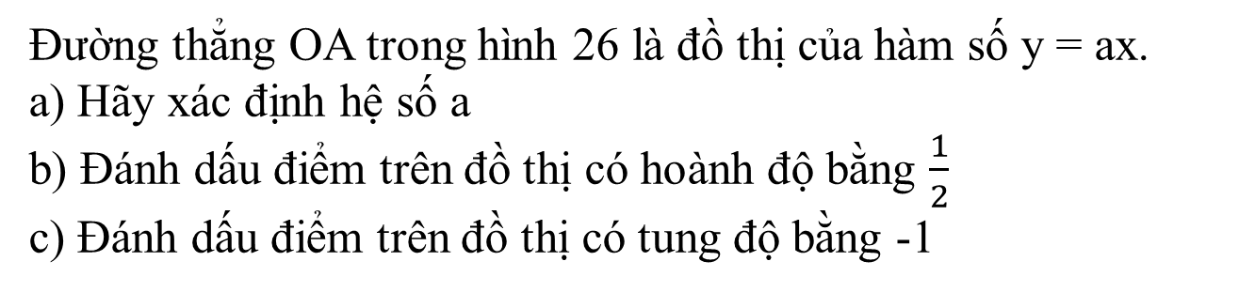
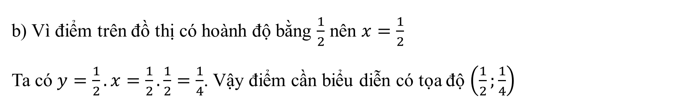
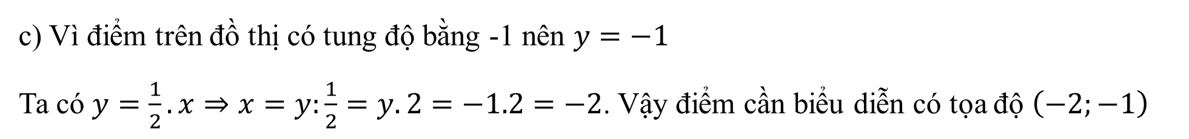
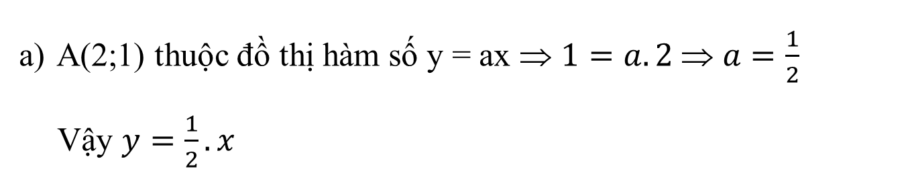
Bài 42 (SGK – tr 72)
Đường thẳng OA trong hình 26 là đồ thị của hàm số y = ax.
a) Hãy xác định hệ số a
b) Đánh dấu điểm trên đồ thị có hoành độ bằng $\frac{1}{2}$
c) Đánh dấu điểm trên đồ thị có tung độ bằng -1
Giải
A(2;1) thuộc đồ thị hàm số y = ax ⇒ $1=a.2$⇒ $a=\frac{1}{2}$
Vậy $y=\frac{1}{2}.x$
b) Vì điểm trên đồ thị có hoành độ bằng $\frac{1}{2}$ nên $x=\frac{1}{2}$
Ta có $y=\frac{1}{2}.x=\frac{1}{2}.\frac{1}{2}=\frac{1}{4}$. Vậy điểm cần biểu diễn có tọa độ $\left(\frac{1}{2};\frac{1}{4}\right)$
c) Vì điểm trên đồ thị có tung độ bằng -1 nên $y=−1$
Ta có $y=\frac{1}{2}.x⇒x=y:\frac{1}{2}=y.2=−1.2=−2$. Vậy điểm cần biểu diễn có tọa độ $\left(−2;−1\right)$

Slide 8
y
3
2
A
1
B
-3
-2
-1
O
1
3
x
2
-1
C
-2
Hình 26
-3

Slide 9

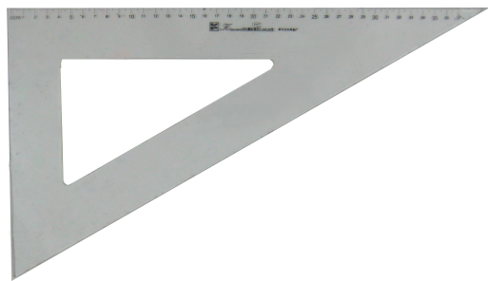

y
Bài 44 (SGK – tr 73)
2
A(2;1)
4
x | 0
y = -0,5x | 0
-1
3
2,5
f(2) = -1;
f(-2) = 1
f(4) = -2;
f(0) = 0
2
1
-5
-4
-3
-2
-1
1
2
3
4
5
x
b) y = -1 ⇒ x = 2
y = 0 ⇒ x = 0
y = 2,5 ⇒ x = -5
-1
A
-2
y = -0,5x
-3
c) y dương ⇒ x âm
y âm ⇒ x dương
-4
-4

Slide 10
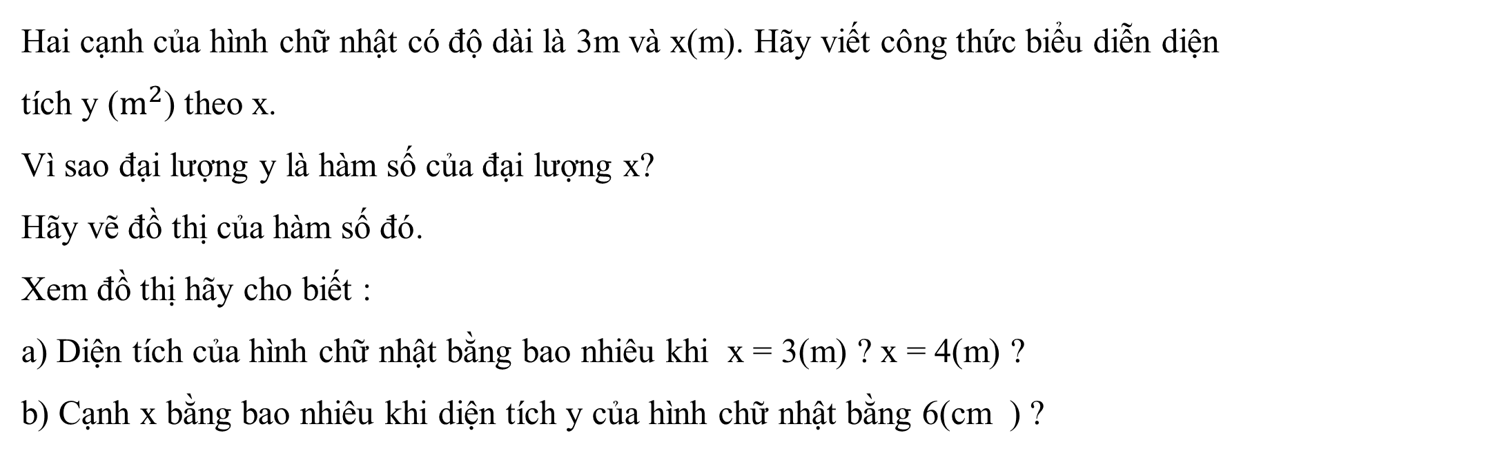
Bài 45 (SGK – tr 73)
Hai cạnh của hình chữ nhật có độ dài là 3m và x(m). Hãy viết công thức biểu diễn diện tích y ($m^{2}$) theo x.
Vì sao đại lượng y là hàm số của đại lượng x?
Hãy vẽ đồ thị của hàm số đó.
Xem đồ thị hãy cho biết :
a) Diện tích của hình chữ nhật bằng bao nhiêu khi x = 3(m) ? x = 4(m) ? b) Cạnh x bằng bao nhiêu khi diện tích y của hình chữ nhật bằng 6(cm ) ?
2
Công thức biểu diễn diện tích y ($m^{2}$) theo x là :
y = 3x

Slide 11
Hướng dẫn về nhà
Xem và làm lại các bài tập đã giải .
Làm bài tập 45 (phần còn lại ), bài 47 (tương tự bài 42a Sgk).
Đọc “Bài đọc thêm”. Đồ thị của hàm số trang 74, 75, 76 Sgk .
Tiết sau Ôn tập chương II (chuẩn bị các câu trả lời phần ôn tập chương, suy nghĩ hướng giải của các bài tập 48 , 49 , 50 trang 76 , 77 Sgk).

